Slide 1
Mobilità e sguardi incrociati a Trieste 2025
Gli altri non sono per noi altro che paesaggio
e, quasi sempre, il paesaggio invisibile
di una strada nota.
Fernando Pessoa, 2000

Slide 2
Metodologie incrociate per identità mobili su terreno comune
Interviste (semi-strutturate e audio)
Questionari
Focus group
Osservazione partecipante
Etnografia digitale
Antropologia visiva (photo voice, photo elicitation)
Social mapping
Turismo
Migranti
Crociere

Slide 3
Metodologie
Osservazione partecipante
Interviste
Indagine fotografica
Social mapping
Luoghi di interazione
Luoghi ‘critici’
Luoghi di condivisione (ristorazione, cibo, servizi, socialità)

Slide 4
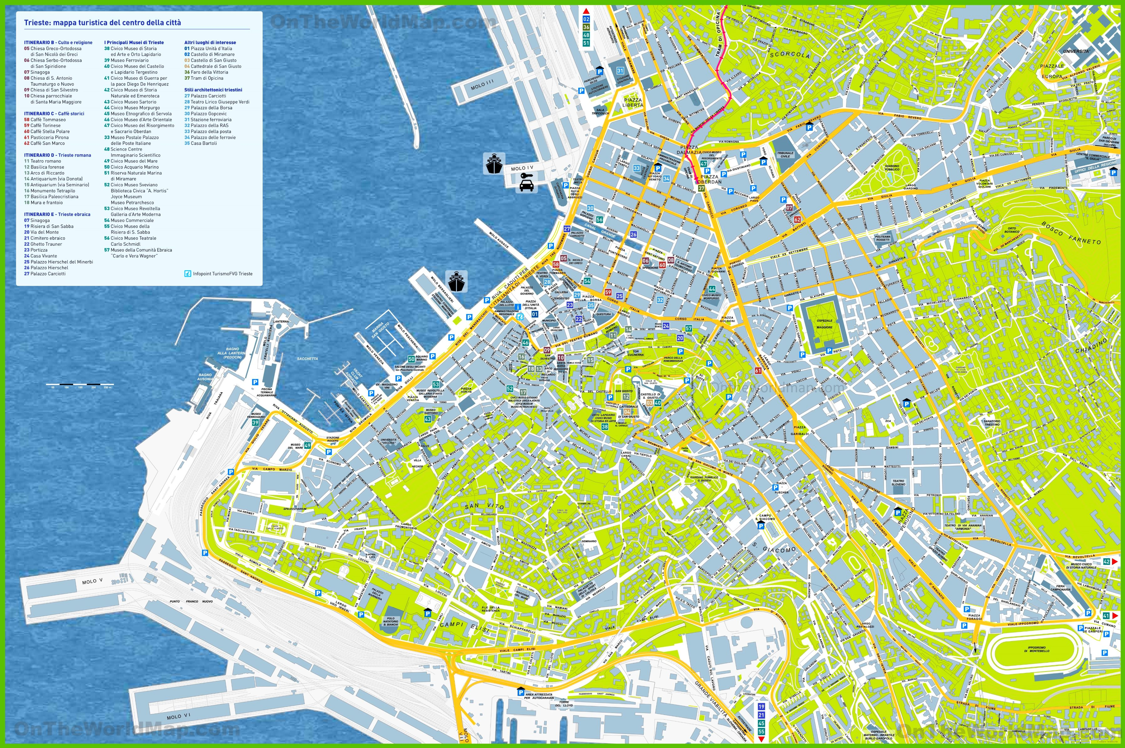

Slide 5
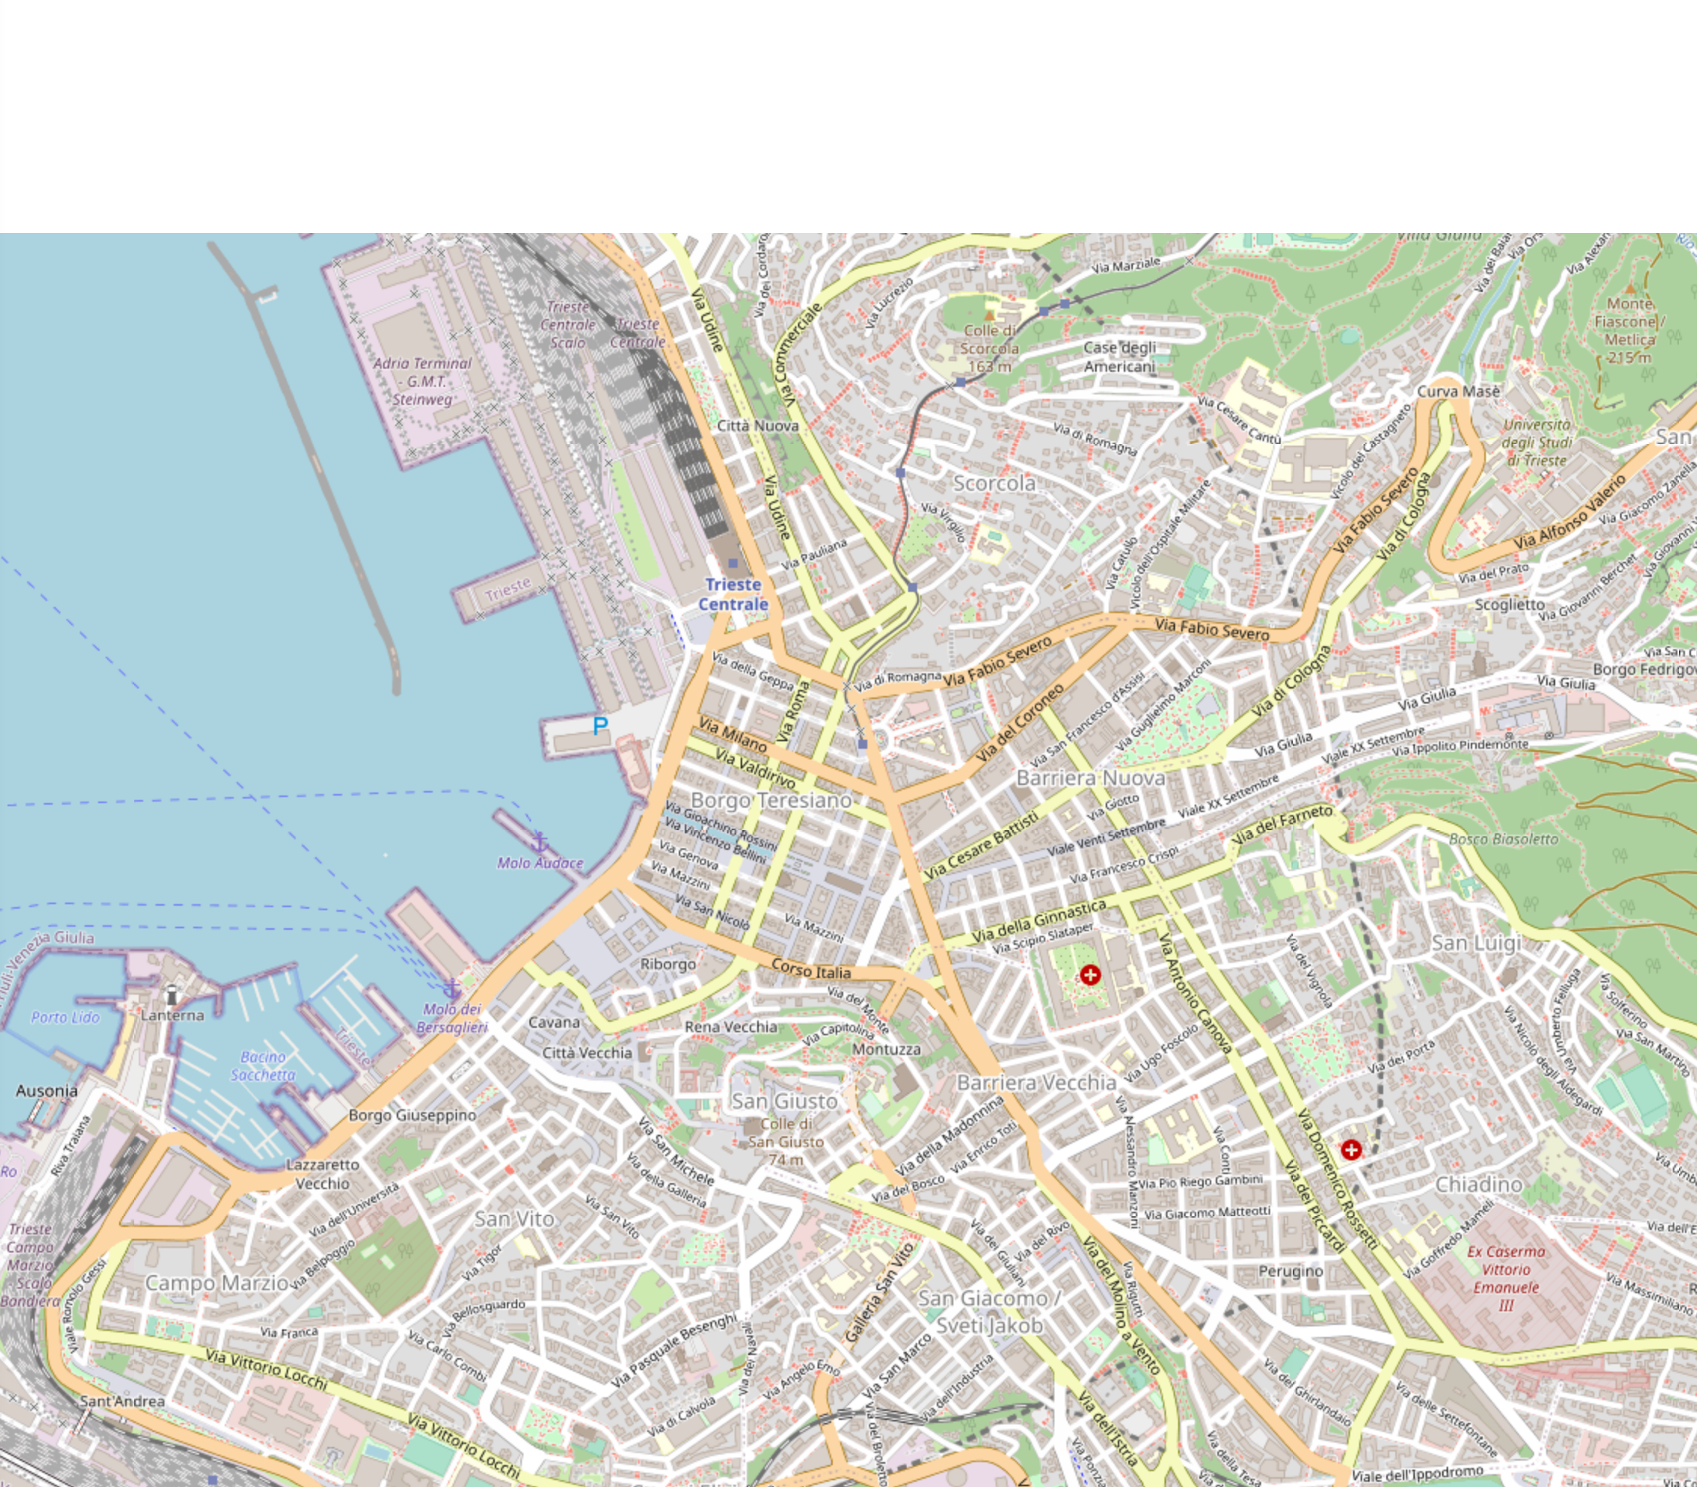

Slide 6
Social mapping mapping 4 change
Usi e visioni dello spazio comune (genere, generazione, funzioni, orari, finalità ecc.)
Mappe cognitive incorporate
Responsabilizzazione, cittadinanza e partecipazione. Agency
Categorie:
A. luoghi di arrivo/partenza/frequentazione
B. Hot Points
C. mi piace ☺
Non mi piace ☹

Slide 7
Social mapping per:
Luoghi come CAMPI dove si costruiscono le cittadinanze (public pedagogy & social learning) :
carta del territorio che non solo lo visualizza, ma facilita il cambiamento e la partecipazione attiva dei cittadini
Servizi come ARENE di negoziazione (tecnologie sociali):
rilevare i problemi e individuare i cambiamenti necessari per risolverli
mettere in luce i conflitti e le ineguaglianze

Slide 8
Steps:
identificare in modo partecipativo gli aspetti da mappare
individuare in modo partecipativo il territorio da mappare
formare il gruppo sulle metodologie di mappatura di comunità
scegliere la tipologia di mappa che si vuole utilizzare (cartacea,
digitale…) e prepararla per la zona che si vuole mappare nella
scala adeguata
scegliere il tipo di dati da raccogliere (priorità comunitarie,
informazioni riguardo a problemi specifici…)
formare il gruppo sugli specifici metodi da utilizzare per la
mappatura identificata
raccogliere i dati sulle mappe
analizzare i dati e discutere i risultati emersi dalla mappatura
presentare i dati e le informazioni all’intera comunità e ai decisori politici

Slide 9
Fotografare
Foto- elicitazione per stimolare domande e dialogo:
Ci sono punti di incontro? centri di riferimento sociale e/o spaziale? Conflitto? separazione? Integrazione?
Segni e simboli, linguaggio visuale e poli-linguismo
Spazi di intersezione fra documentazione e arte:
Giardini pubblici
Terzo paesaggio
Lingue
Consumi
Associazionismo

Slide 10
Photo elicitation 1.
Fasi di organizzazione per interviste con foto elicitazione:
usare le foto per stimolare la discussione:
scegliere il tipo di argomenti che si vogliono elicitare nel corso delle interviste
cercare immagini, video, foto relative ai problemi che si vogliono trattare e all’area interessata (ad esempio vecchie foto, foto pubblicate su giornali o siti web, ecc.)
mostrare le foto selezionate agli intervistati e chiedere di scegliere le immagini preferite
a seconda delle immagini selezionate, si possono esplorare le percezioni, i sentimenti e i punti di vista degli intervistati utilizzando le tracce precedentemente predisposte per le interviste
registrare le interviste per le successive analisi
analizzare il materiale raccolto e elaborare possibili piste interpretative individuando i risultati emergenti
discutere le piste interpretative e i risultati emergenti con gli intervistati e includere i feedback nel report di ricerca

Slide 11
Photo elicitation 2.
B) usare le foto-elicitazione come tecnica di autoproduzione:
dotare gli intervistati di fotocamera
ad ogni intervistato si chiede di scattare un numero limitato di foto (da 5 a 10)
mappare su una carta i luoghi che vengono fotografati dagli informatori
assegnare un titolo alle foto e far spiegare le ragioni per cui un determinato luogo è stato fotografato
registrare le interviste e raccogliere copie delle foto per la successiva analisi
discutere le piste interpretative e i risultati emergenti con gli intervistati e includere i feedback nel report di ricerca.

Slide 12
Utilizzare pratiche partecipative di ricerca azione in contesti a rischio di marginalità sociale per formatori di operatori sociali, insegnanti, educatori, volontari ecc.
promuovere la riflessività di cittadini/e, operatori sociali, educatori, insegnanti e volontari delle ONG e delle associazioni, in particolare in relazione ai contesti di integrazione/interazione
promuovere la consapevolezza del rapporto tra i processi di inclusione/esclusione sociale e gli spazi fisici in cui questi avvengono
formare cittadini e operatori sociali, educatori, insegnanti e volontari delle ONG e delle associazioni a metodologie che valorizzano la partecipazione della comunità
formare operatori sociali, educatori, insegnanti e volontari delle ONG e delle associazioni a metodologie per raccogliere dati non solo quantitativi a sostegno della progettazione sociale
formare operatori sociali, educatori, insegnanti e volontari delle ONG e delle associazioni all’uso di strumenti per facilitare scambio e interazione anche tra i gruppi che parlano lingue diverse attraverso metodi visuali
istituire una banca di dati visuali sulle questioni sociali e sui cambiamenti sociali embedded nei contesti
passare da pratiche educative valide universalmente a pratiche legate ai contesti, in cui i processi educativi siano fortemente radicati nei luoghi
passare dalle teorie di cittadinanza e di inclusione sociale alle pratiche di cittadinanza e di inclusione sociale

Slide 13
Utilizzare pratiche partecipative di ricerca azione in contesti a rischio di marginalità sociale per decisori politici e amministratori locali
essere consapevoli degli aspetti educativi relativi alle decisioni politiche, in particolare quelle relative alle attività di pianificazione urbana e inclusione sociale (public pedagogies)
facilitare la cooperazione con le ONG e le organizzazioni della società civile nella pianificazione
riconoscere e valorizzare il social learning incorporato nelle pratiche sociali locali
monitorare i cambiamenti sociali
facilitare lo scambio di informazioni e la creazione di reti tra autorità locali e organizzazioni della società civile
creare un canale di comunicazione e scambio di informazioni sfruttando le opportunità offerte dai mezzi visivi
facilitare la partecipazione di quei gruppi che normalmente non prendono parte a forum formali o occasioni ufficiali di consultazione pubblica
assicurare la trasparenza dei dati rilevanti per le decisioni sugli interventi pubblici in ambito sociale
promuovere community building e ownership locale dei progetti di inclusione sociale

Slide 14
Cittadinanza attiva: apprendimenti informali
definire l’area da indagare
individuare i soggetti interessati
definire il piano di attività di ricerca con le parti interessate
istituire un gruppo di lavoro composto da ricercatori, operatori sociali, educatori, cittadini interessati a partecipare direttamente all’attività di ricerca
discutere e definire in modo condiviso i significati attribuiti alle parole chiave (cittadinanza, partecipazione, formazione…)
confrontare i significati definiti a livello locale con gli indicatori ufficiali di cittadinanza e discutere analogie e differenze
definire una scheda di rilevazione e scegliere metodi e strumenti per osservare l’apprendimento informale della cittadinanza
formare il gruppo di lavoro su metodi e strumenti rafforzando la riflessività personale e professionale
raccogliere i dati utilizzando i diversi strumenti e metodi (interviste, foto elicitazione, focus group…)
analizzare i dati raccolti
discutere i risultati emergenti con le parti interessate e in incontri pubblici nell’area studiata
includere il feedback nella relazione finale
presentare i dati e le informazioni in incontri pubblici
discutere con il gruppo di lavoro e le parti interessate il tipo di apprendimento acquisito durante il processo di ricerca e il suo significato in termini di cambiamento personale e sociale

Slide 15
Antropologia e cittadinanza attiva
Criticità:
«perché e per chi» si fa ricerca?
quali sono i saperi utili da sviluppare e per quali scopi?
«Non è un’istanza etica a cui ci appelliamo, bensì critica» e riguarda il modo con cui la ricerca territoriale, spesso commissionata, consente a diversi soggetti di
«prendere la parola sulla città» (Caniglia Rispoli - Signorelli 2008, pp. 16-17).

Slide 16
Risultati active citizenship:
Incoraggiare la cittadinanza attiva intesa come partecipazione politica e inte(G)razione
Sviluppare auto-riflessività personale e professionale e consapevolezza civica
Costruire diverse condivisioni partecipate dello stesso luogo (comunità di pratiche)
Favorire politica neo-territoriale con appartenenze locali e mobili: deep locality

